Slide 1
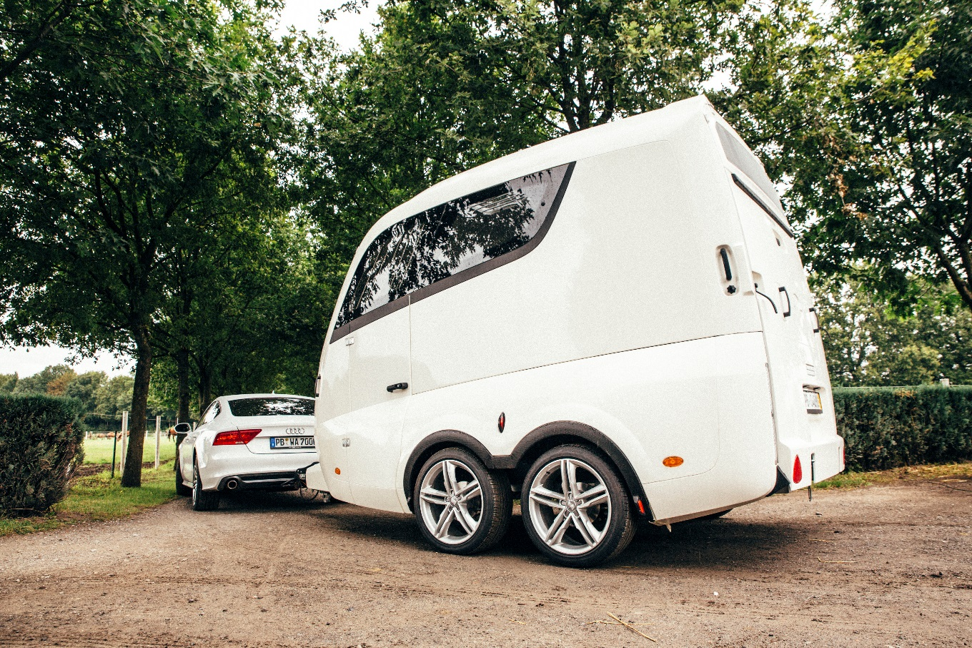
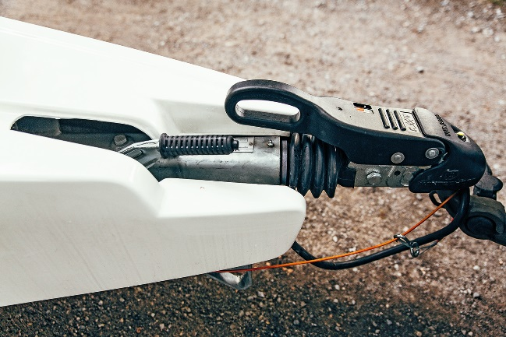
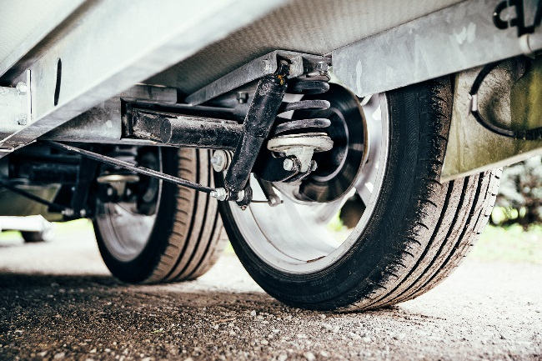
Programa Remolques
Durante más de 20 años, WAP Fahrzeugtechnik GmbH, ha estado al frente en la fabricación de componentes de Calidad para vehículos, como empresa familiar, WAP se ha convertido en un destacado fabricante de ejes Europeo.
16 February 2017

Slide 2
PRESENTACIÓN
Introducción
Presentación
Ejes, Sistema de frenado
Sistemas de suspension de ejes
Frenos, sistemas de frenado.
Enganches de inercia
Embalaje y transporte

Slide 3
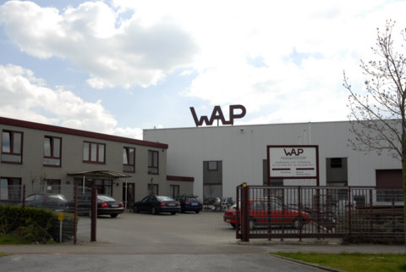
1994-1999
Paderborn Elsen con alrededor de 1,000 m² para producción.
Since 2008
Borchen con alredededor de 6,000 m² destinado a la Producción y un terreno de aproximadamente 12,000 m²
1999-2008
Borchen con alrededor de 3,500 m² para producción
Made in Germany
Fundada en 1994
Por Sr. Bröckling y Sr. Gröpper
Historia

Slide 4
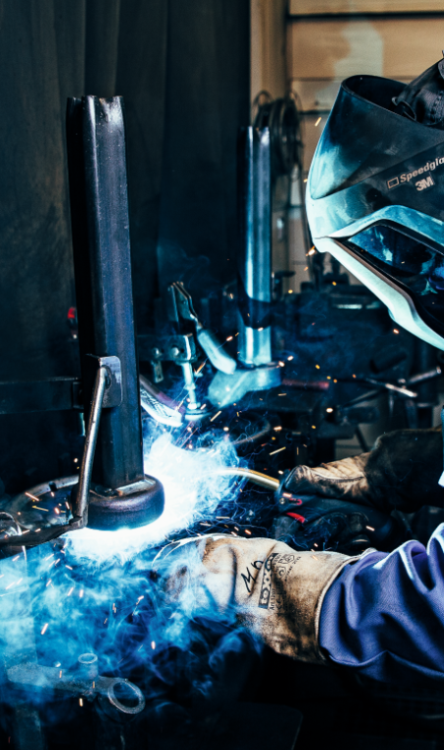
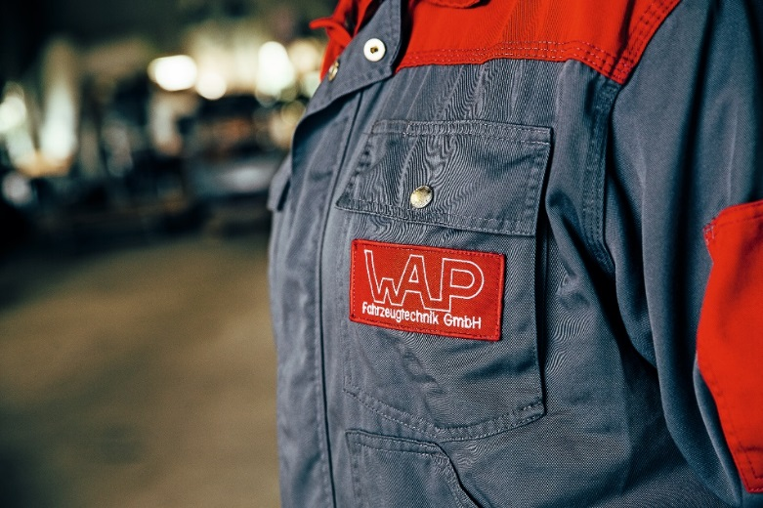
Sabemos qué necesitan y como trabajan nuestros clientes, y por tanto nuestros empleados son muy minuciosos, fabricando con mucho cuidado, y comprobando nuestros productos meticulosamente.
Número de empleados

Slide 6
Presentación
Introducción
Presentación
Ejes, sin freno
Sistemas de suspension de ejes
Frenos, sistemas de frenado
Enganches de inercia
Embalaje y transporte

Slide 7
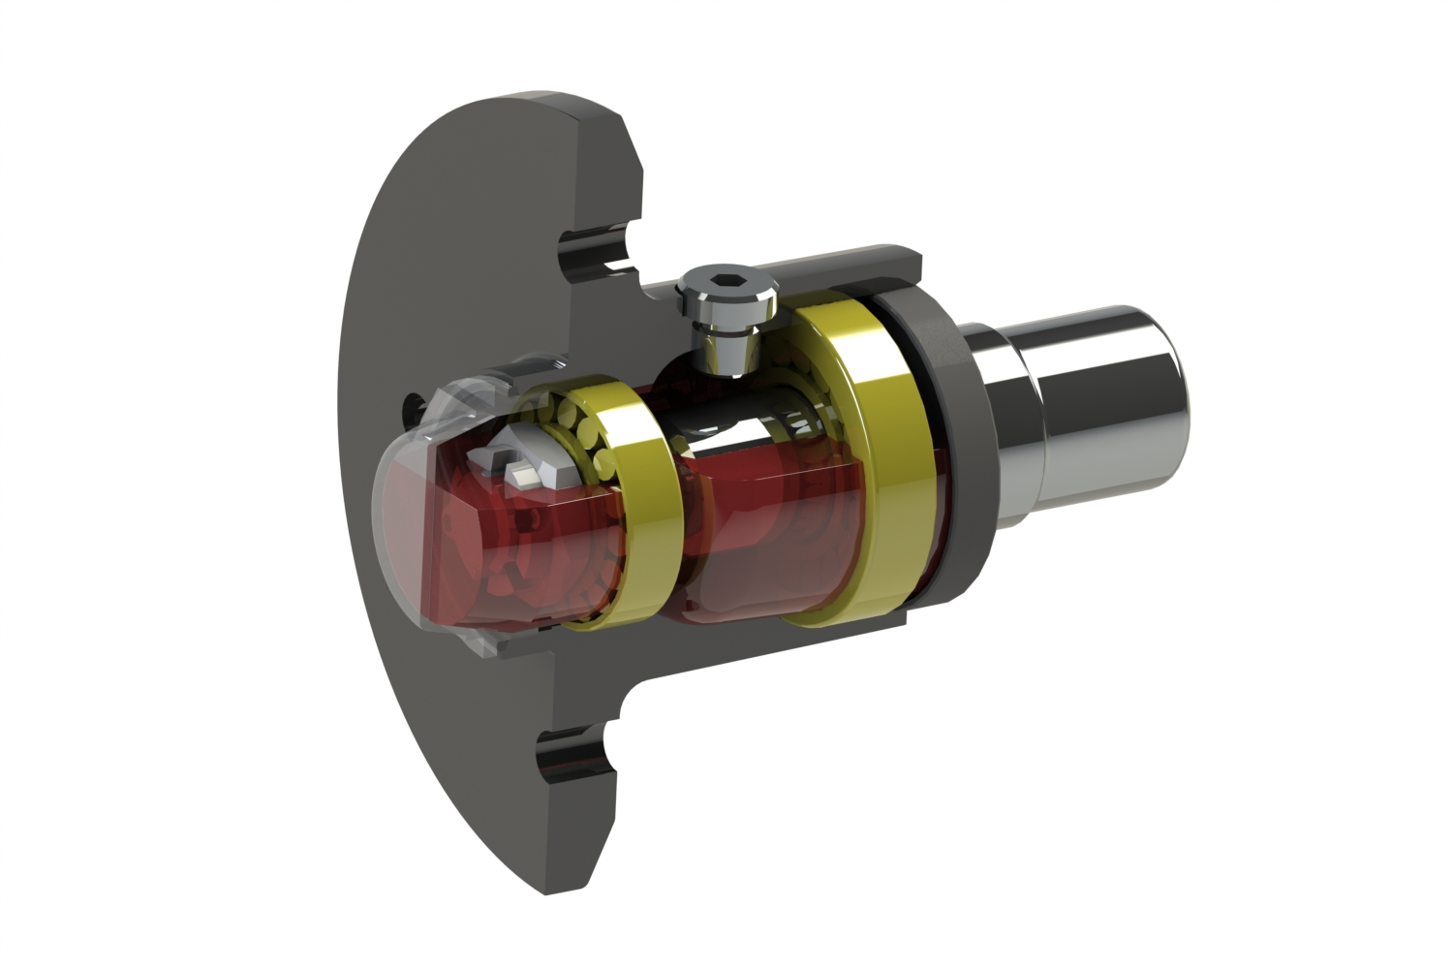
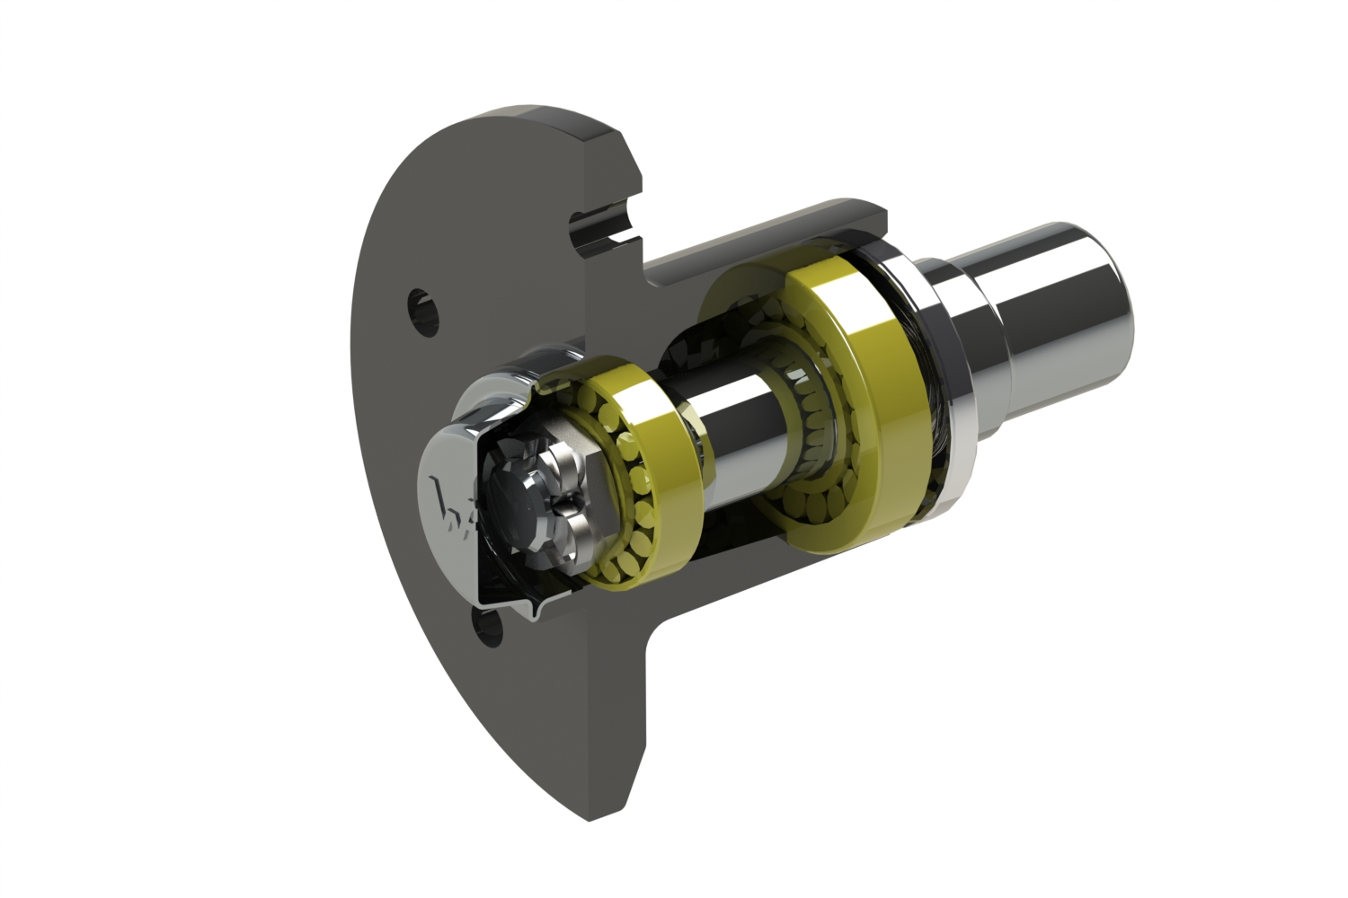
Con rodamiento aceite
Sin rodamiento aceite
Oil
Ejes, sin freno

Slide 8
Presentación
Introduction
Presentación
Ejes, sin freno
Sistema de suspension ejes
Frenos, Sistema de frenado
Enganches de inercia
Embalaje y transporte

Slide 9
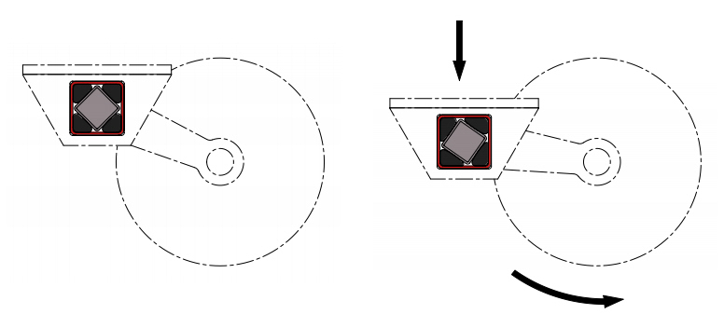
Tubo de guía
Caucho
Tubo Eje
Eje suspensión caucho

Slide 10
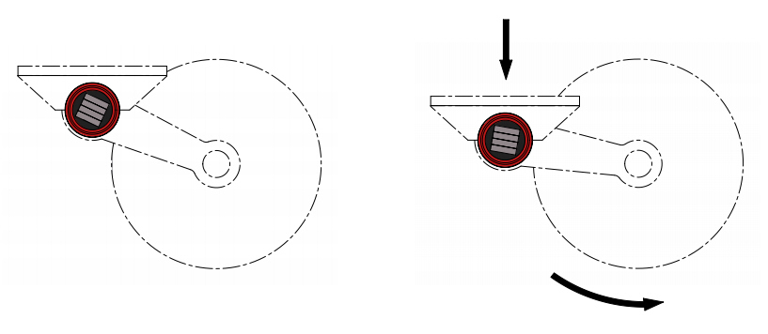
Barra torsion, muelle acero
Tubo Eje
Ejes suspensión barra torsión

Slide 11
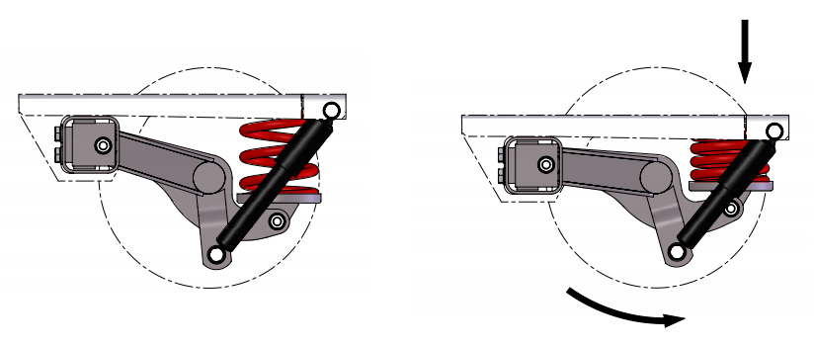
Suspensión rueda independiente
Resorte Helicoidal
Tubo Eje
Amortiguador
Eje c/suspension muelle y amortiguador (raqueta)

Slide 12
Overview
Introducción
Presentación
Ejes, sin freno
Sistema suspension de ejes
Frenos, Sistema de frenado
Enganches de inercia
Embalaje y transposrte

Slide 13
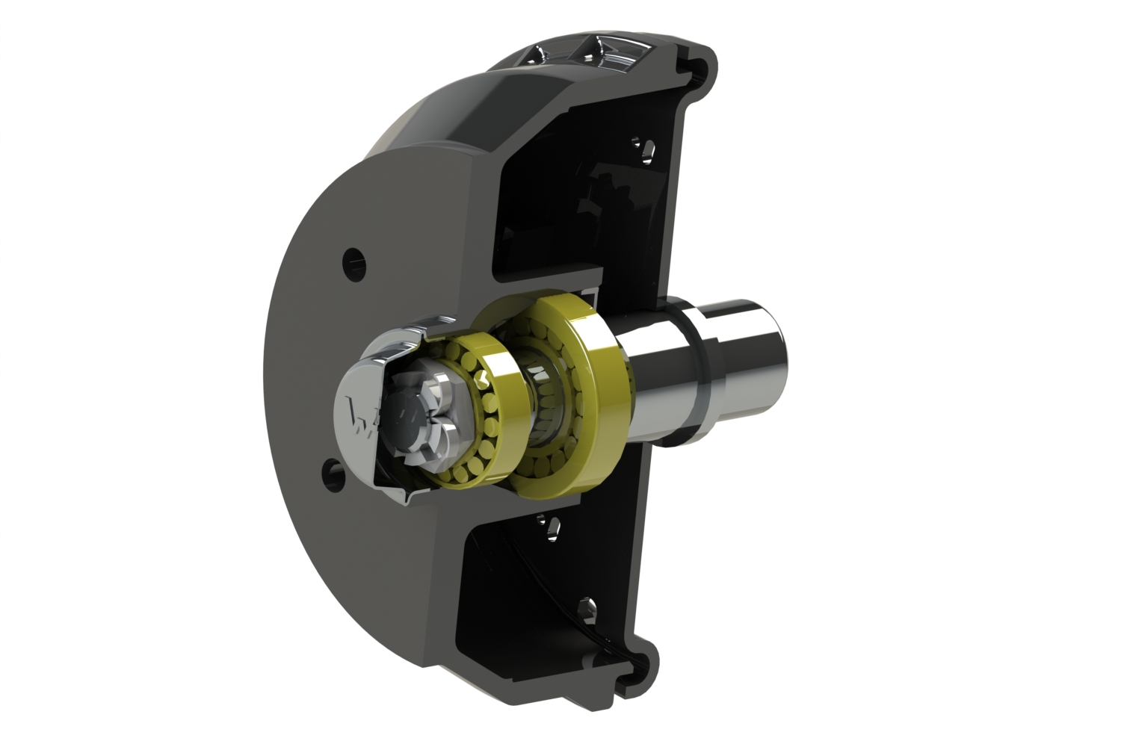
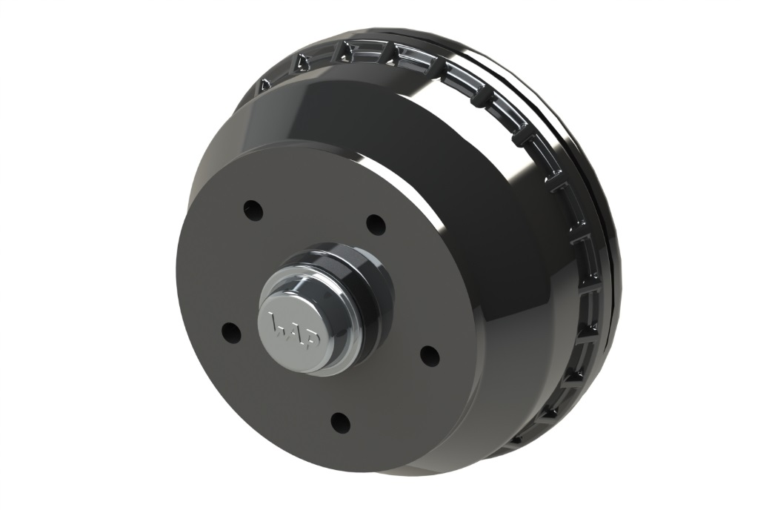
Freno Carga por eje hasta 1000 kg
→ Rodamientos rodillos cónicos 30204 /30206
Tambor de freno, tipo:W 184 RS (180x40)

Slide 14
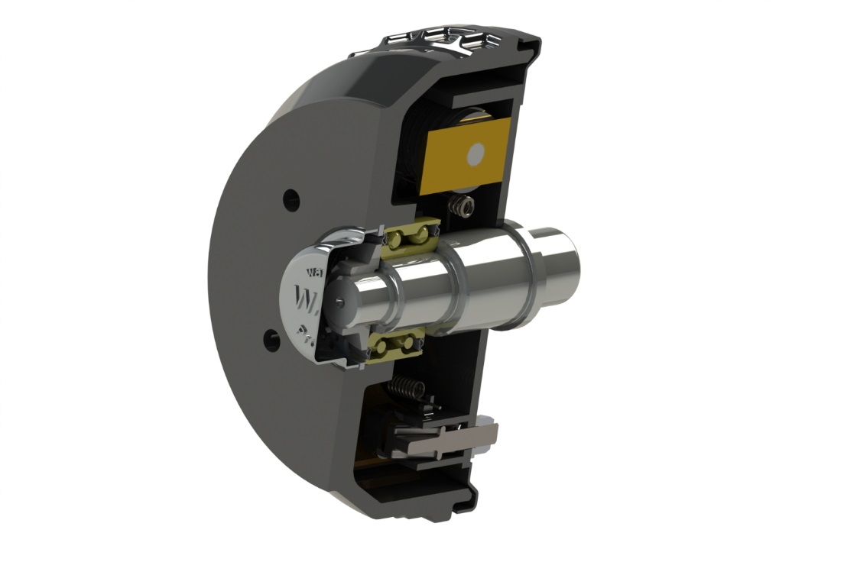
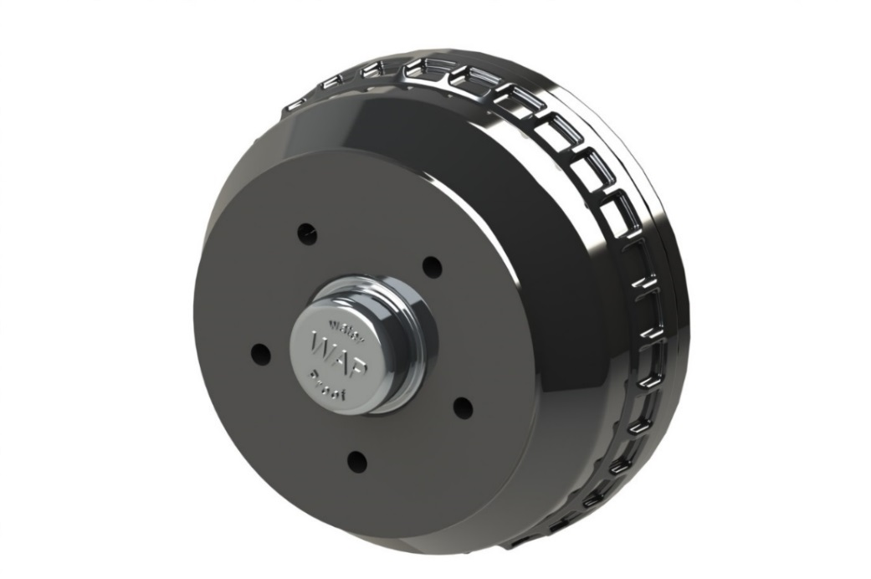
Freno carga por eje hasta 1500 kg
→ Rodamientos compactos
Tambor de freno, tipo: W 205 RS (200x50)

Slide 15
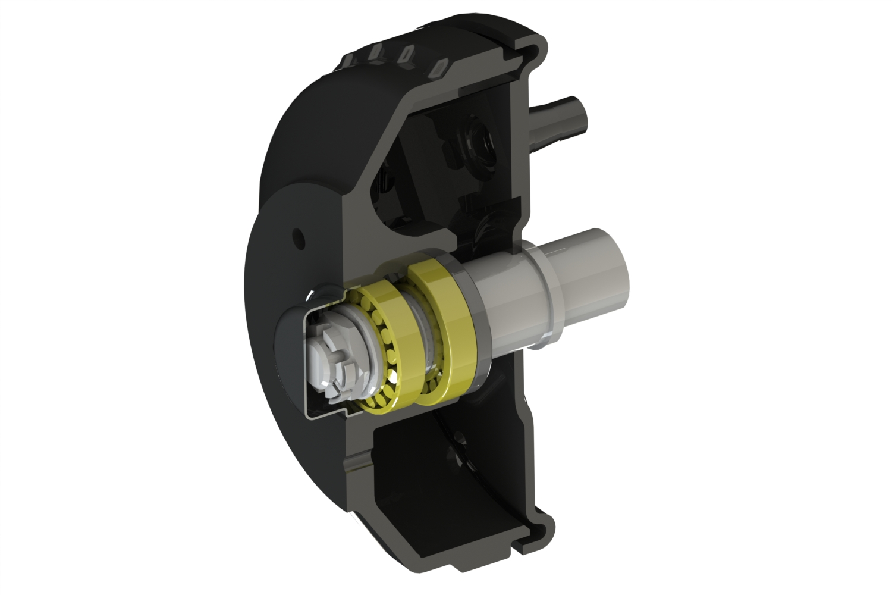
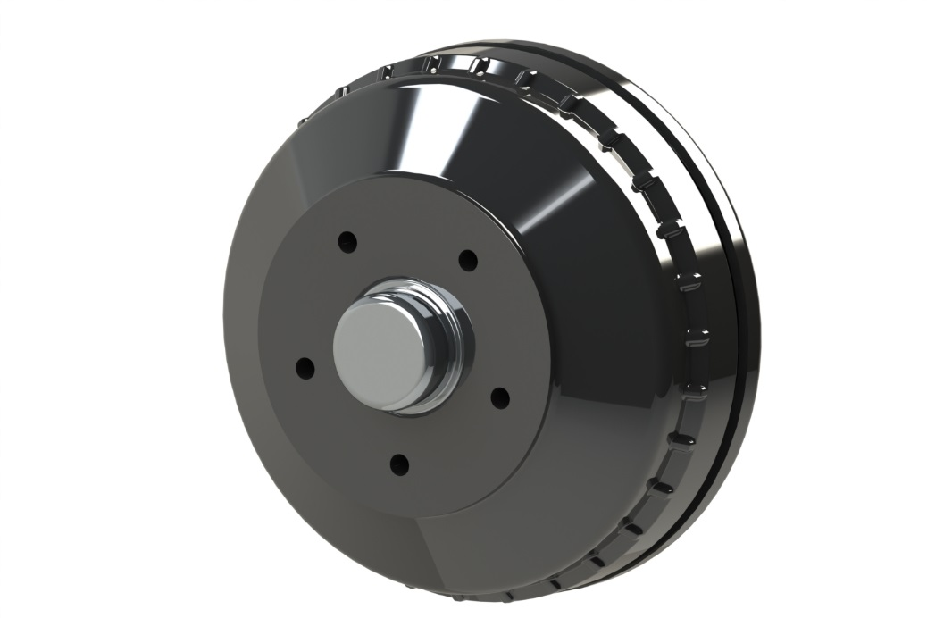
Freno carga por eje hasta 1800 kg
→Rodamientos rodillos cónicos 30206/30208X Opcional: Rodamientos compactos
Tambor de freno, tipo: W 235 RS (230x50)

Slide 16
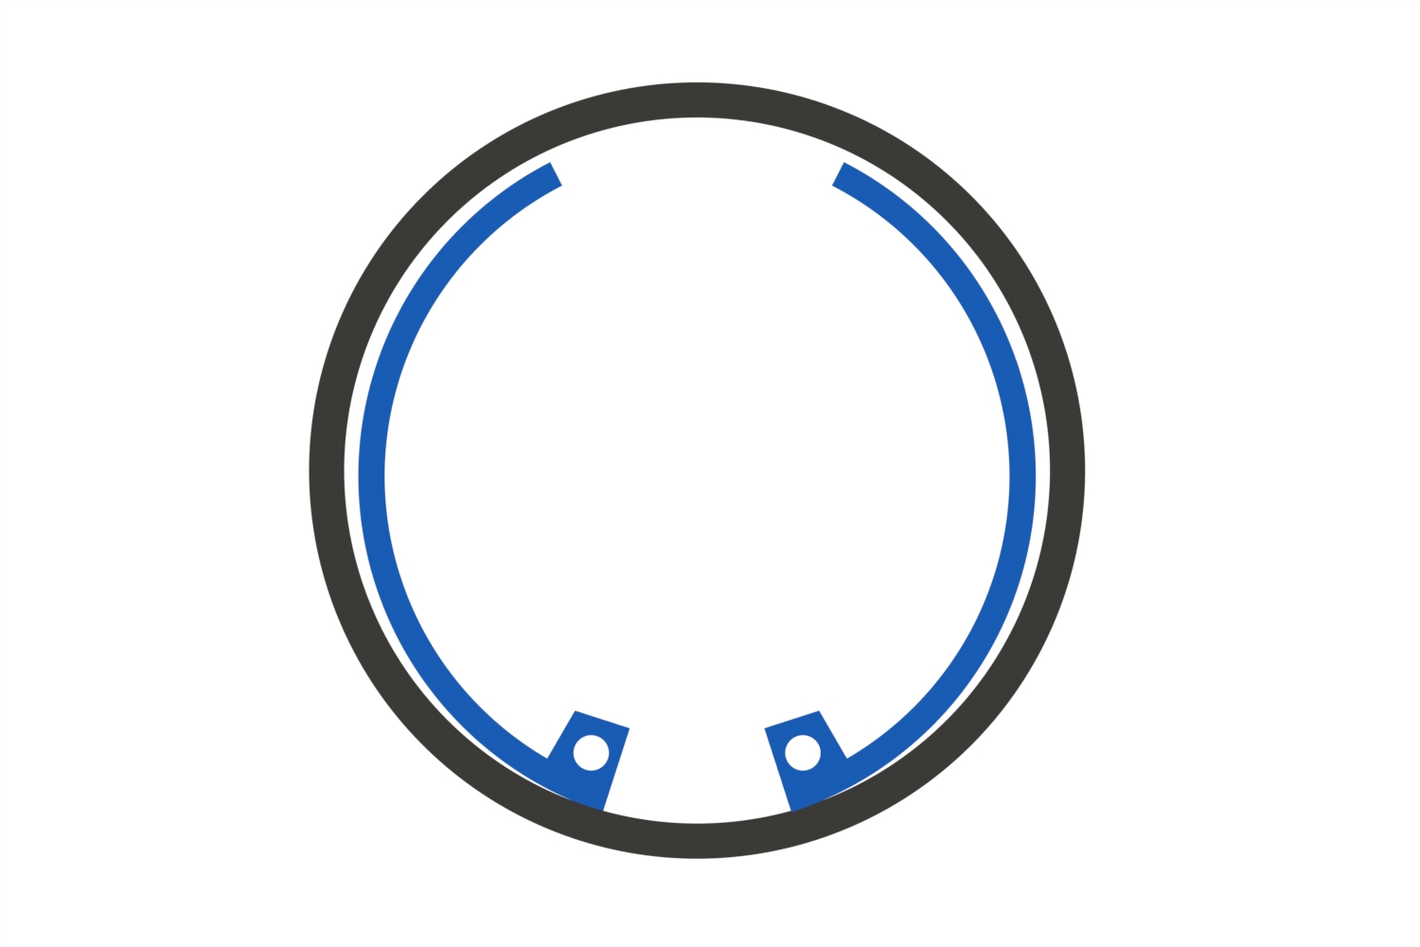
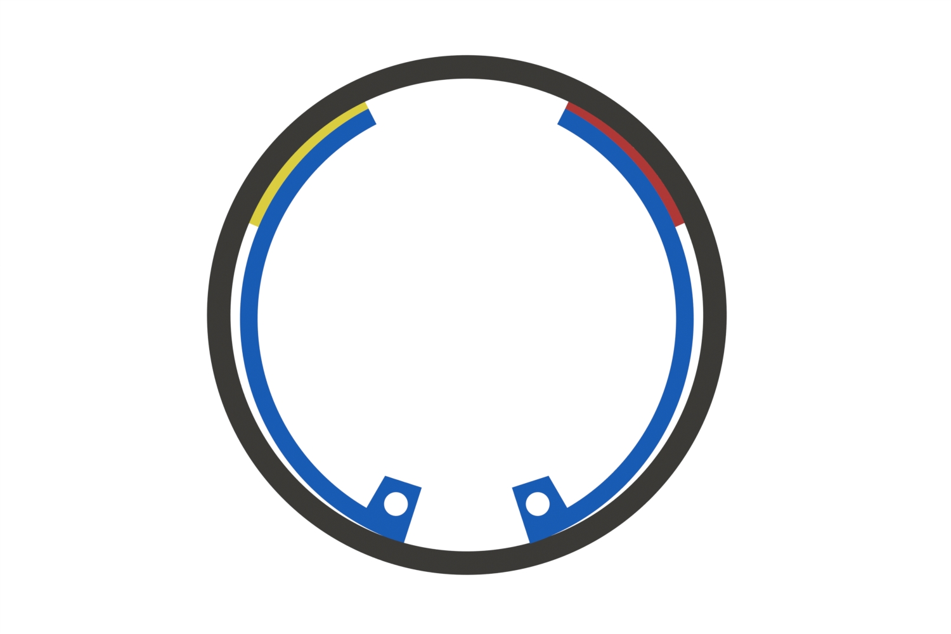
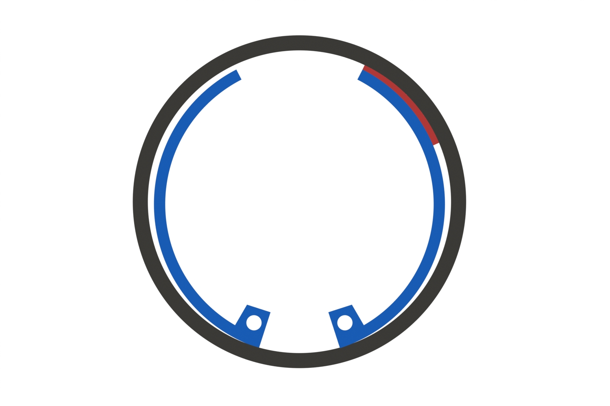
Dirección de marcha
Zapata arrastrada
Zapata freno dirigida
F
Tambor freno
Zapata
Rodamientos Zapata freno
Freno Simple

Slide 17
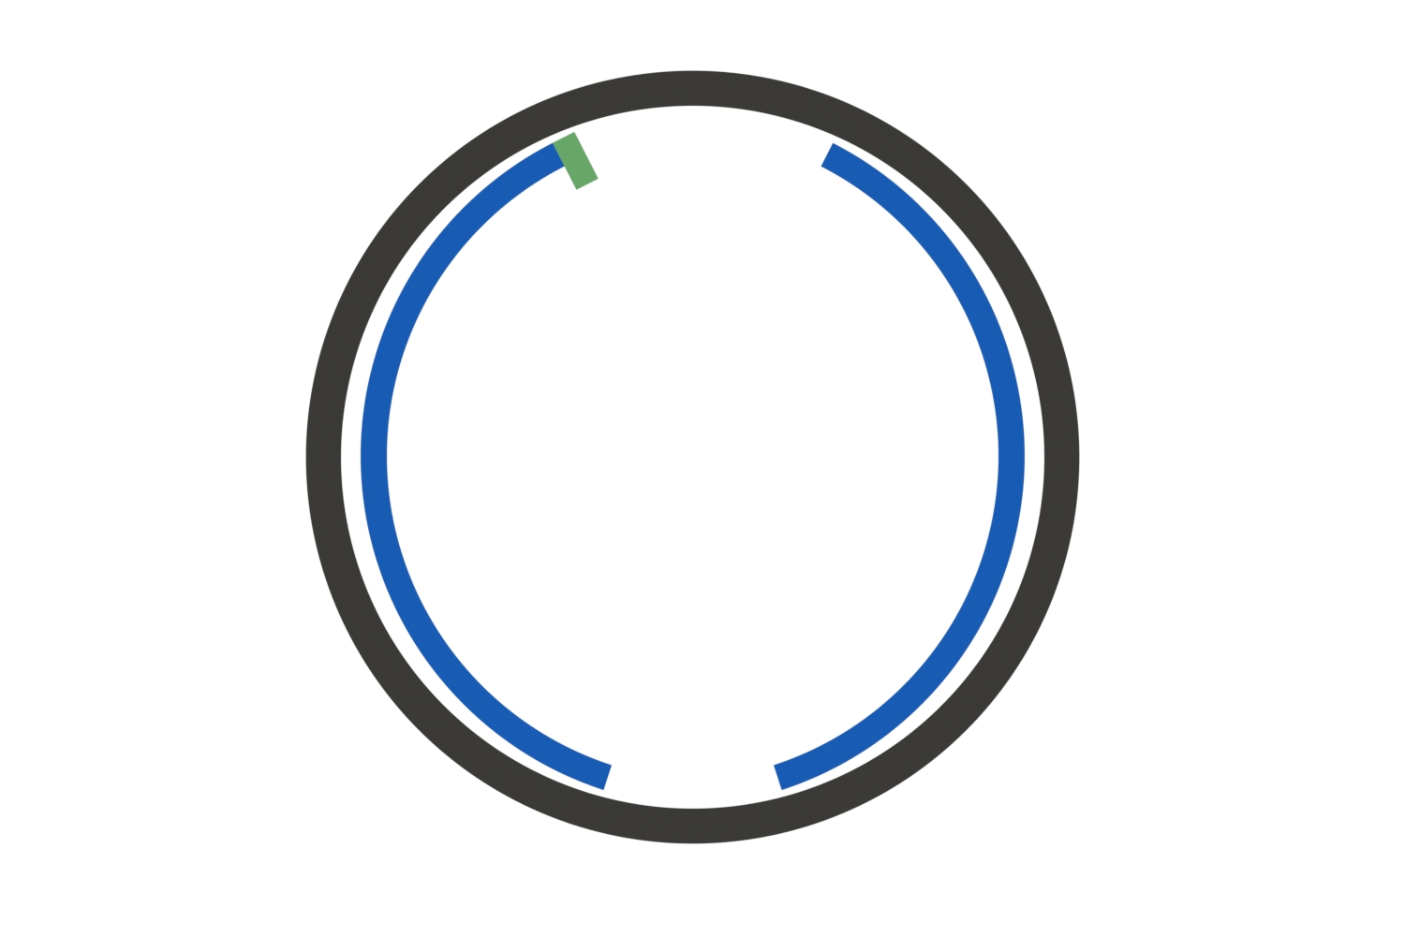
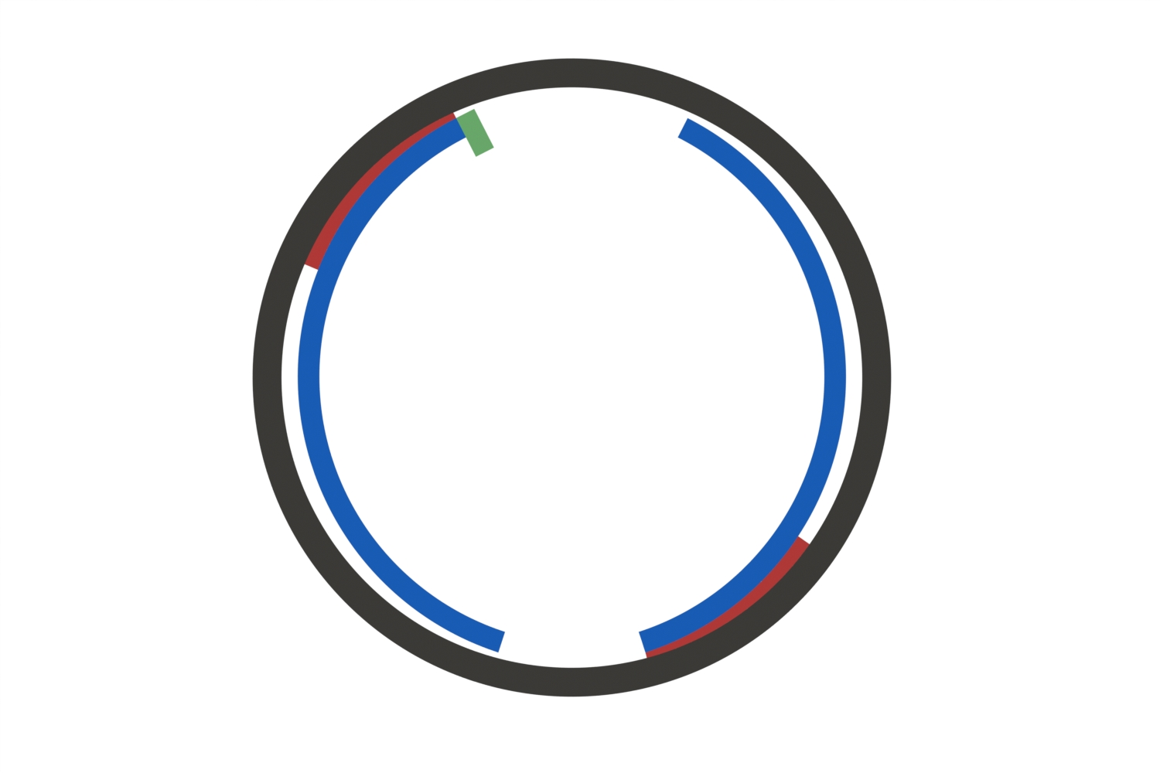
Drección de marcha
Stop
F
Zapata freno
dirgida
Tambor de freno
Zapata freno
Zapata freno dirigida
Rodamientos flotantes
Servofreno

Slide 18
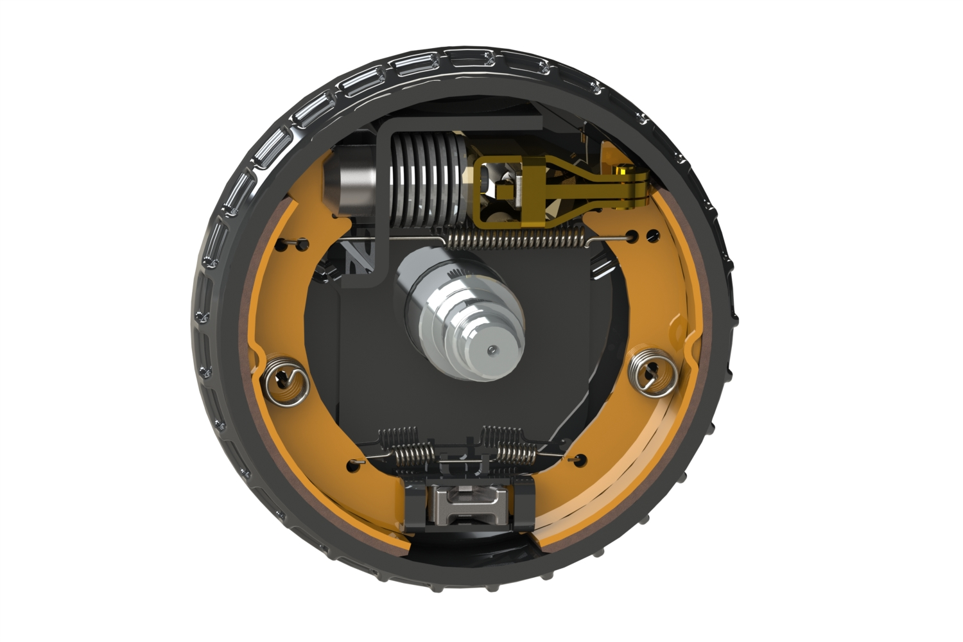
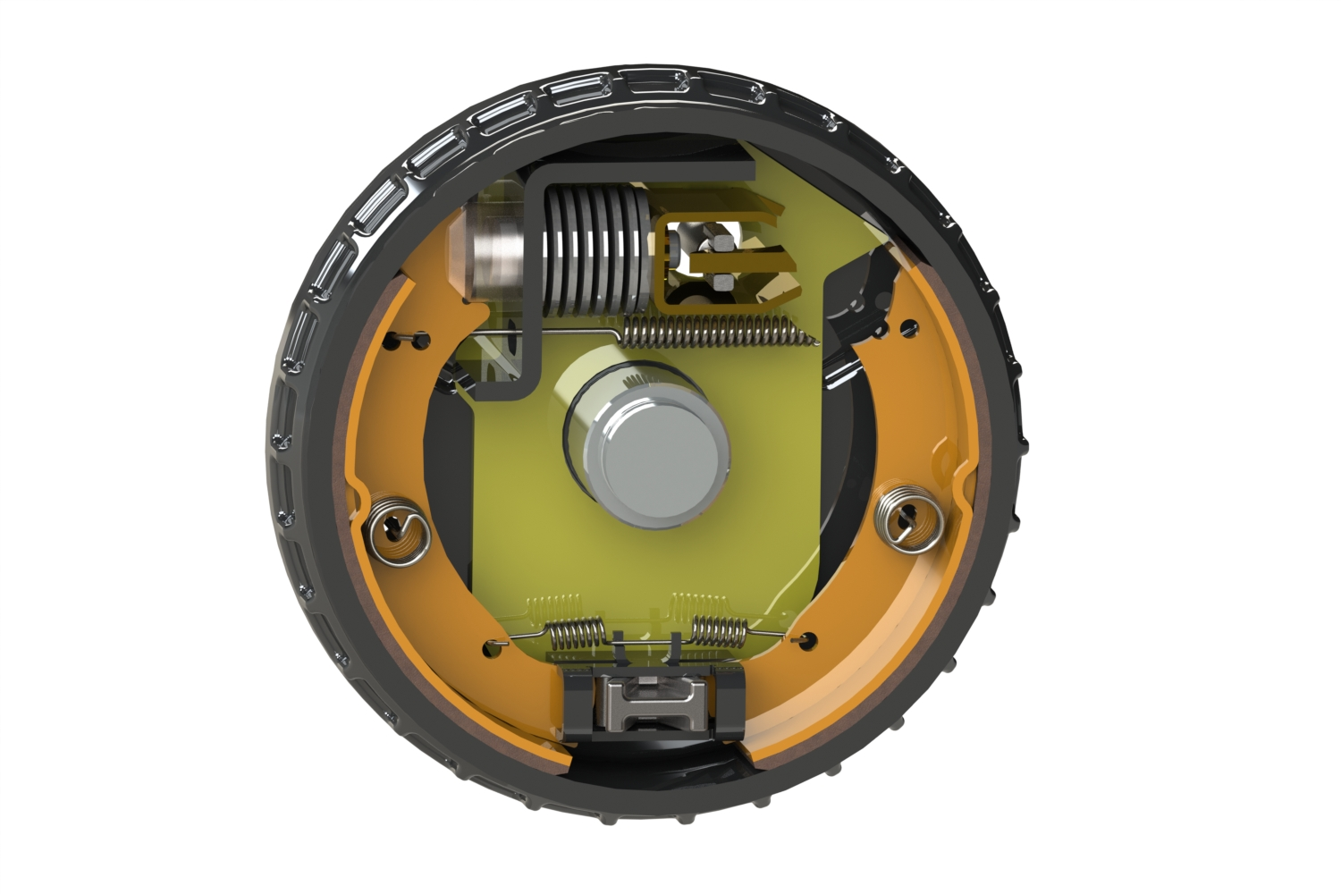
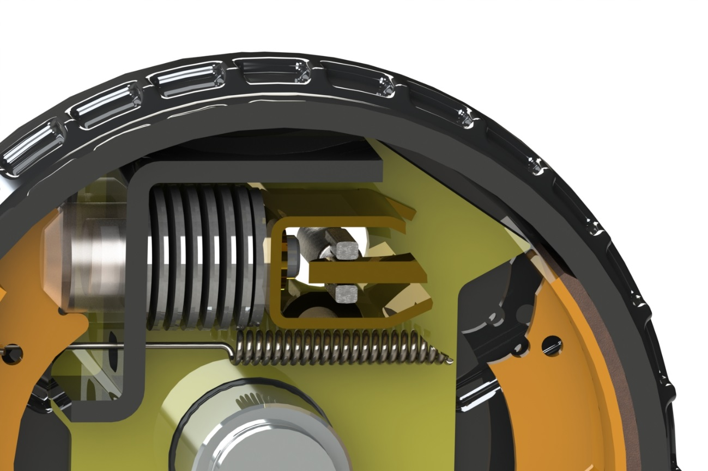
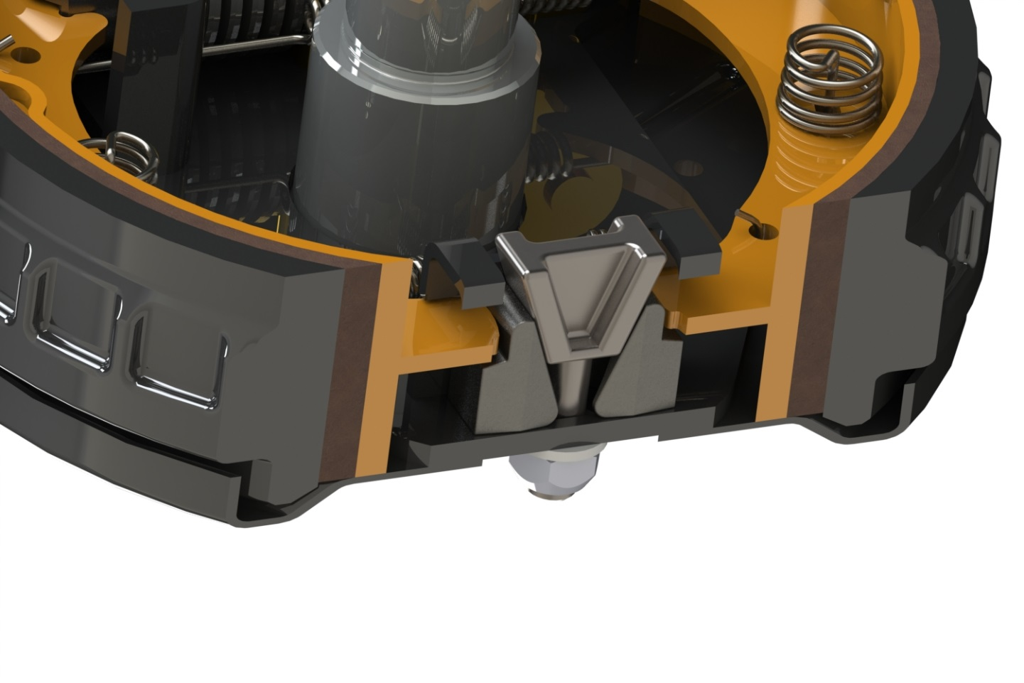
Dirección de marcha
Dirección de marcha
Paquete arandelas elásticas
Accionador freno
Zapata freno primaria
Zapata freno Toma contacto
Marcha adelante
Muelle retención
Marcha atrás
Tuerca ajuste
Leva ajuste
Muelle retorno
Zapata freno secundaria
Leva ajuste
Freno disco, tipo: W 205 RS

Slide 19
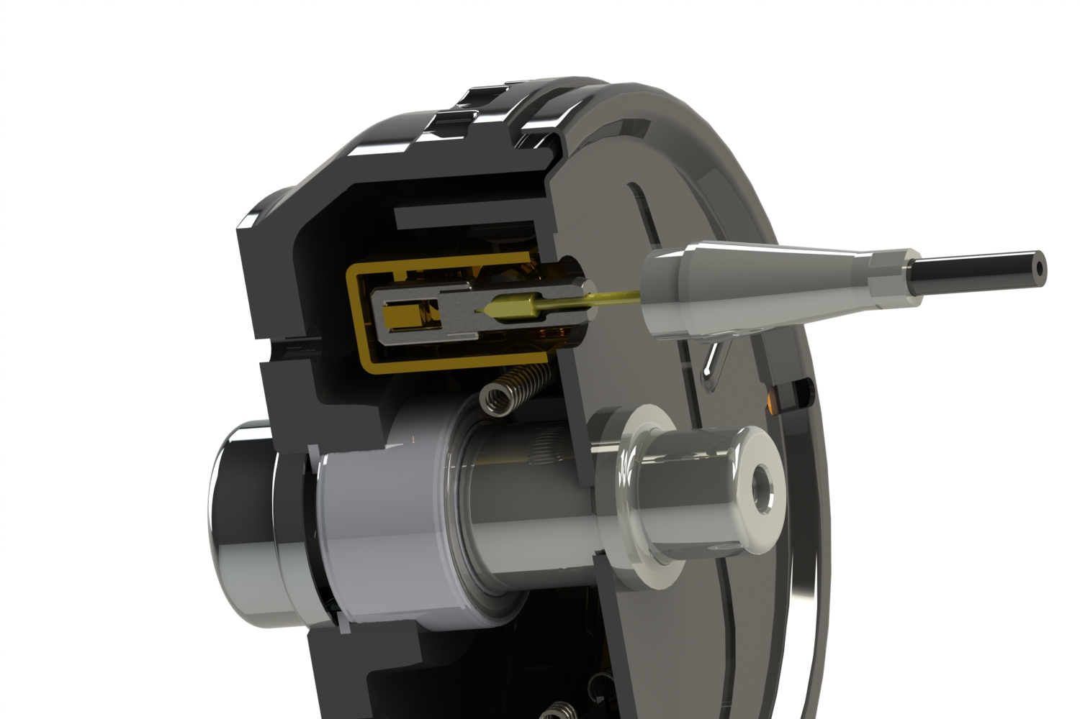
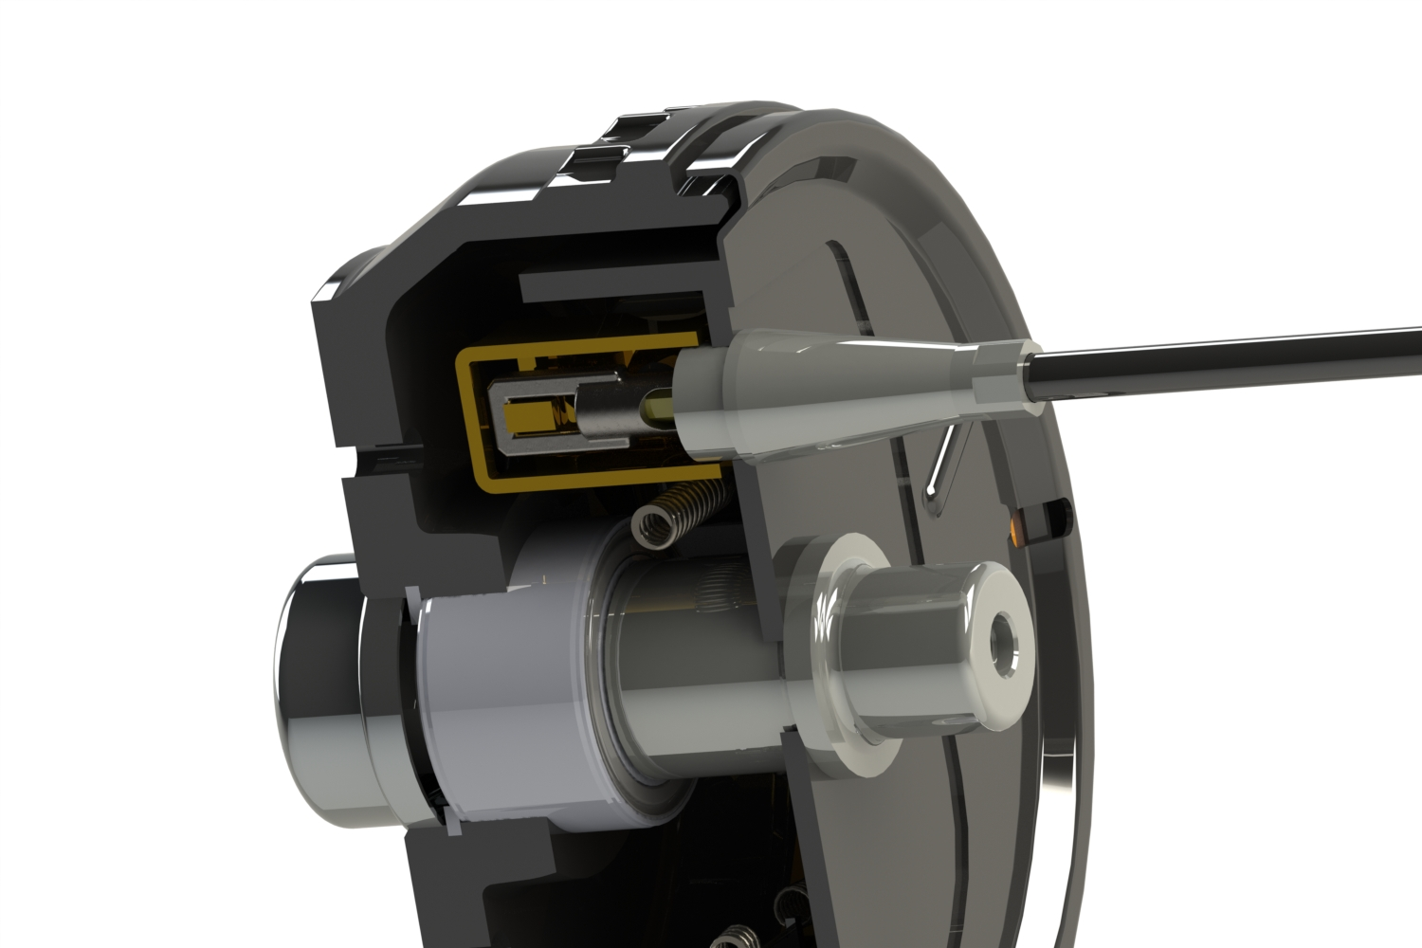
Montaje cable de freno posterior
Cable freno
Sirga freno
Freno disco, tipo: W 205 RS

Slide 20
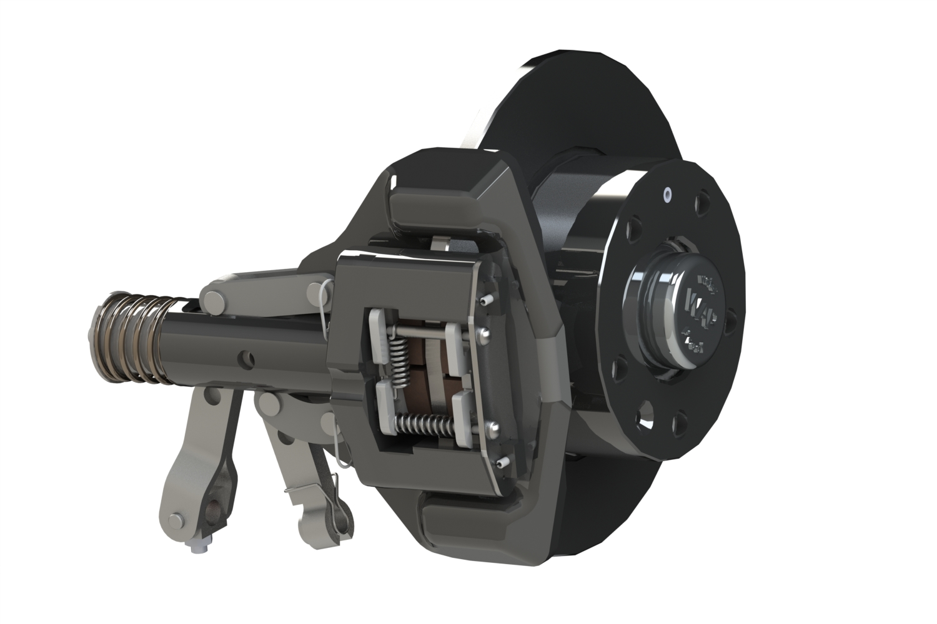
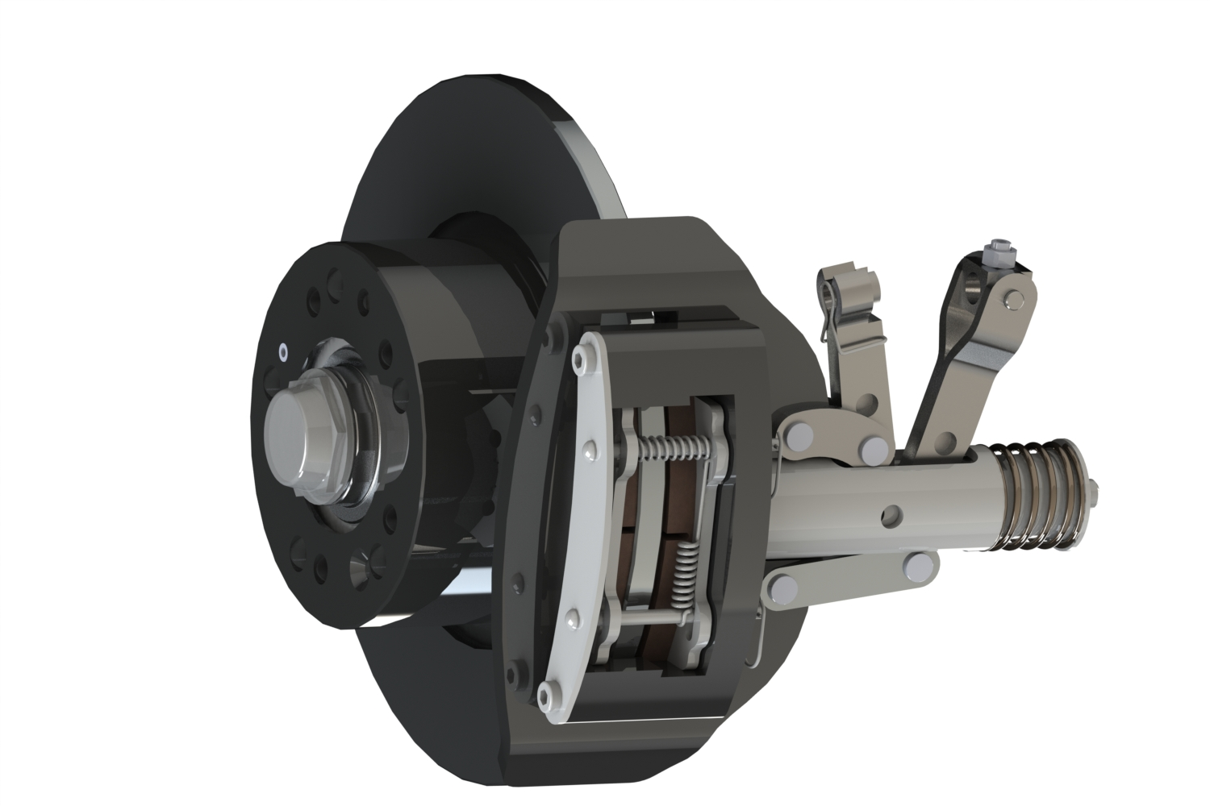
Type: WS 245
Type: WS 284
Capacidad frenado por eje 1500 kg
Rodamientos cónicos 30204 / 30206 Opcionalmente disponible con rodamientos aceite
Capacidad frenado por eje 1800 kg
Rodamientos cónicos 30206 / 30208X Opcionalmente disponible con Rodamientos aceite
Frenos de disco

Slide 21
Presentación
Introdución
Presentación
Ejes, sistemas de frenado
Sistemas de suspension de ejes
Frenos, sistemas de frenado
Enganches de inercia
Embalaje y Transporte

Slide 22
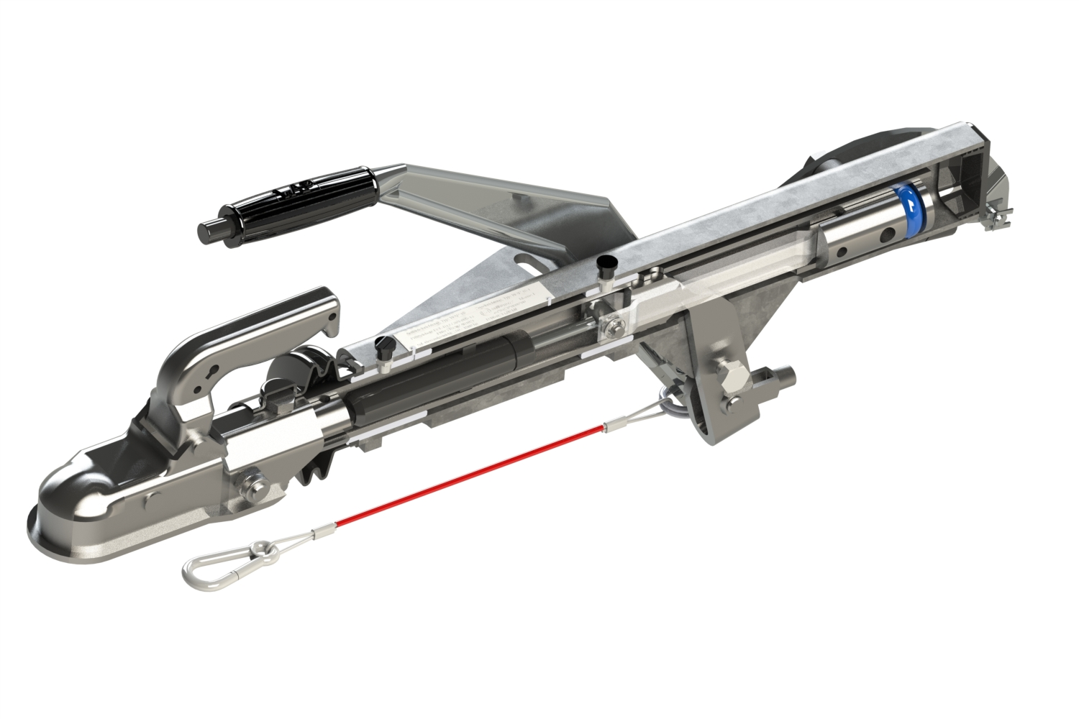
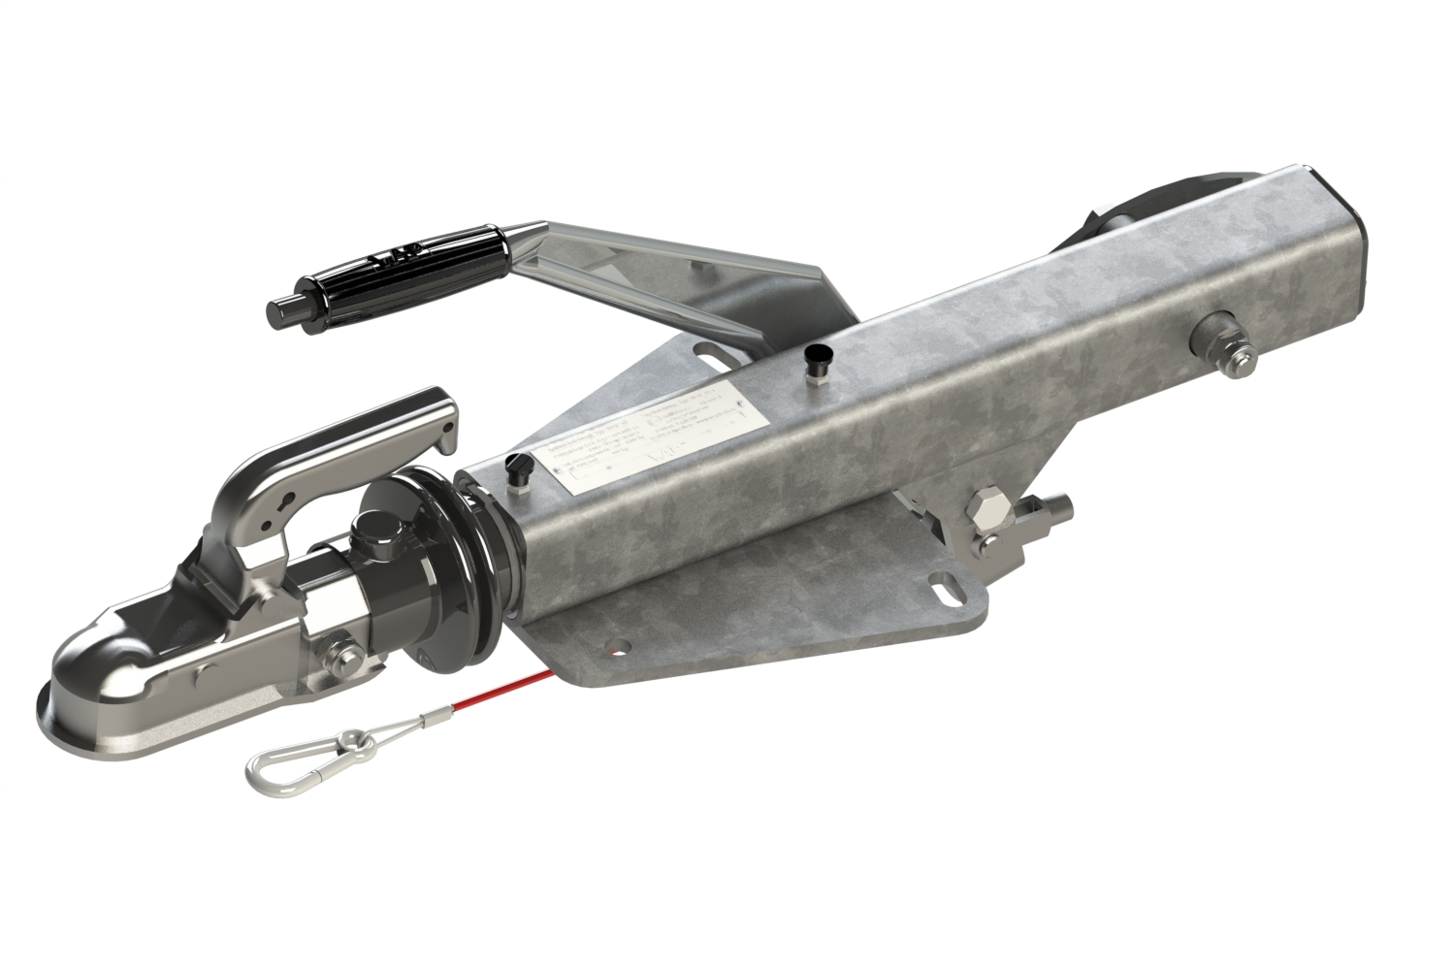
Carga máxima permitida
Amortiguador acoplamiento
Muelle neumático
WAP 15 → 750 – 1500 kg
Leva freno manual
WAP 24 → 1300 – 2400 kg
Brazo pivotante
WAP 35 → 1750 – 3500 kg
Amortiguador enganche
Cabeza acoplamiento para remolque
Enganches de inercia

Slide 23
Función freno de servicio
Enganches Inercia

Slide 24
Freno de estacionamiento
Enganches inercia

Slide 25
Presentación
Introducción
Presentación
Ejes, Sistema de frenado
Sistemas de suspension de ejes
Frenos, sistemas de frenado
Enganches de inercia
Embalaje y transporte

Slide 26
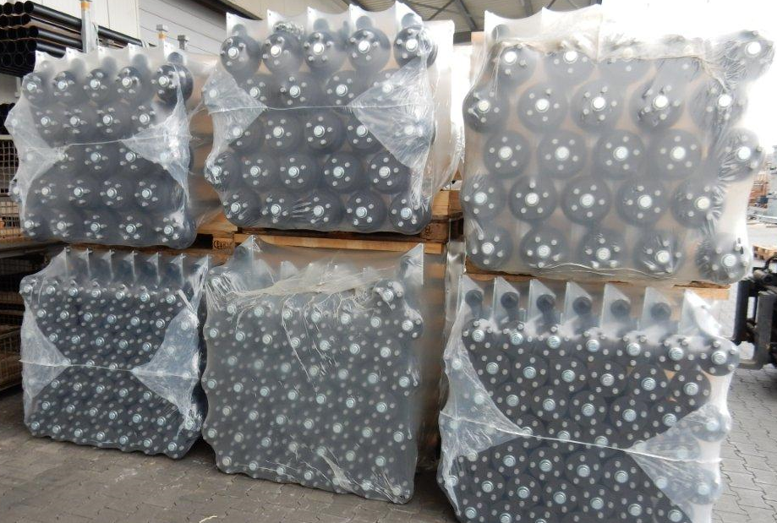
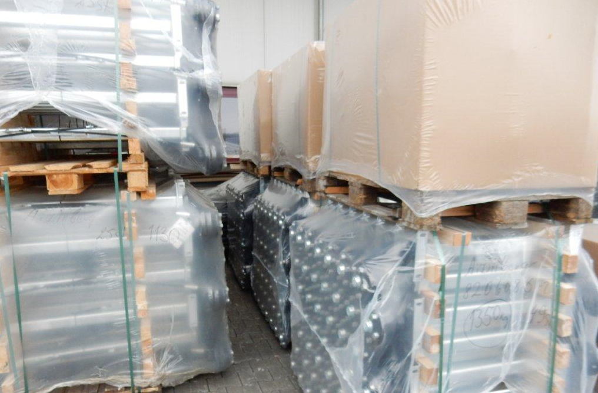
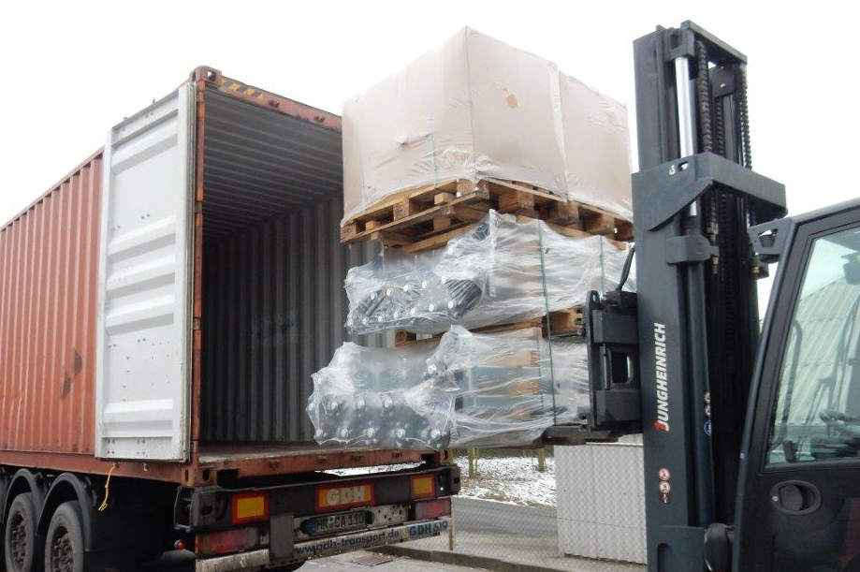
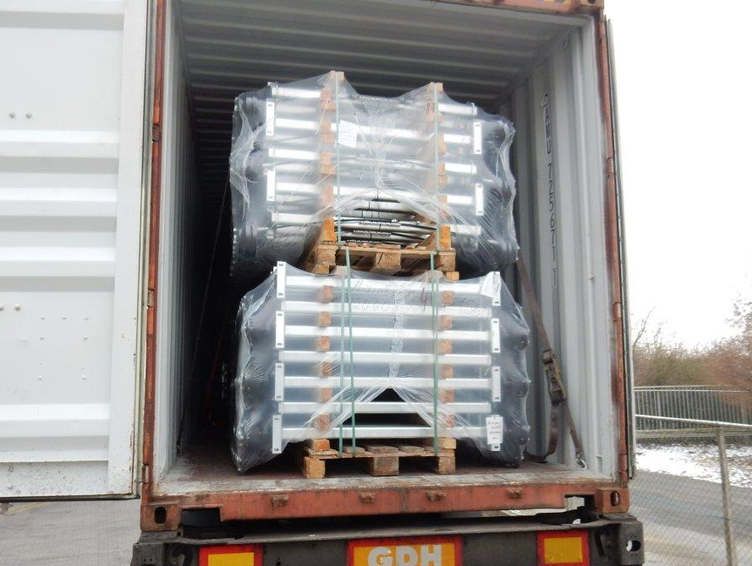
Embalaje y Transporte

Slide 27
Red distribución
En toda Europa

Slide 28
Muchas gracias por la atención
WAP-Fahrzeugtechnik GmbH
Rudolf-Diesel-Str. 21-23
D-33178 Borchen
www.waptech.de

